Slide 1
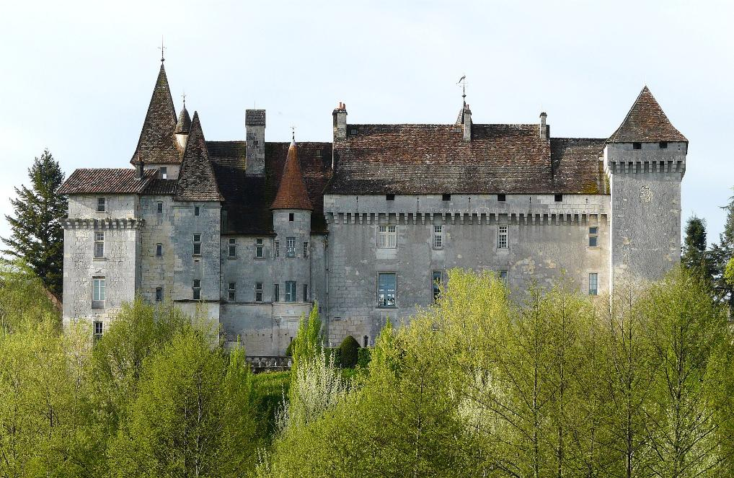
Beauronne Château l'Evêque
Le château de Château-l'Évêque vu du nord, Dordogne, France

Slide 2
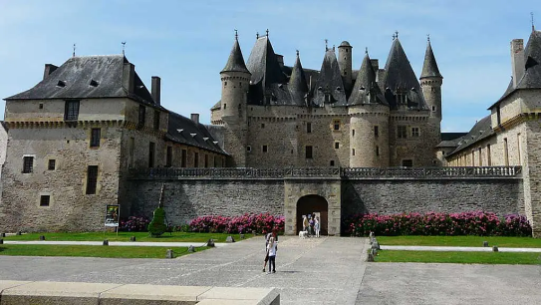
Le château de Château-l'Évêque se situe dans le département de la Dordogne, en Périgord central, dans le nord du bourg de Château-l'Évêque, à proximité de la route départementale 939. Il surplombe le ruisseau de Mesplier, un petit affluent de la Beauronne.
Le Château de Jumilhac

Slide 3
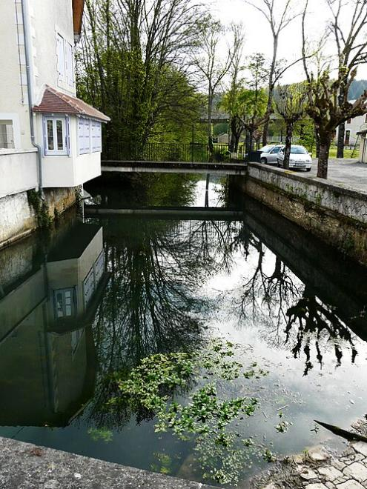
La Beauronne à Château-l'Évêque (vue vers l'amont), Dordogne, France

Slide 4
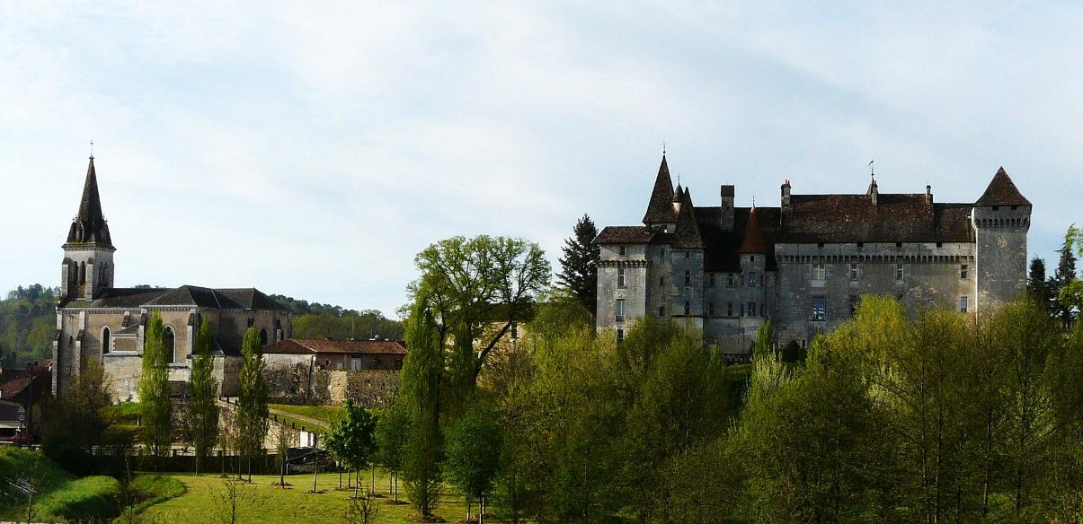
À gauche du château, son ancienne chapelle castrale, devenue église paroissiale.

Slide 5
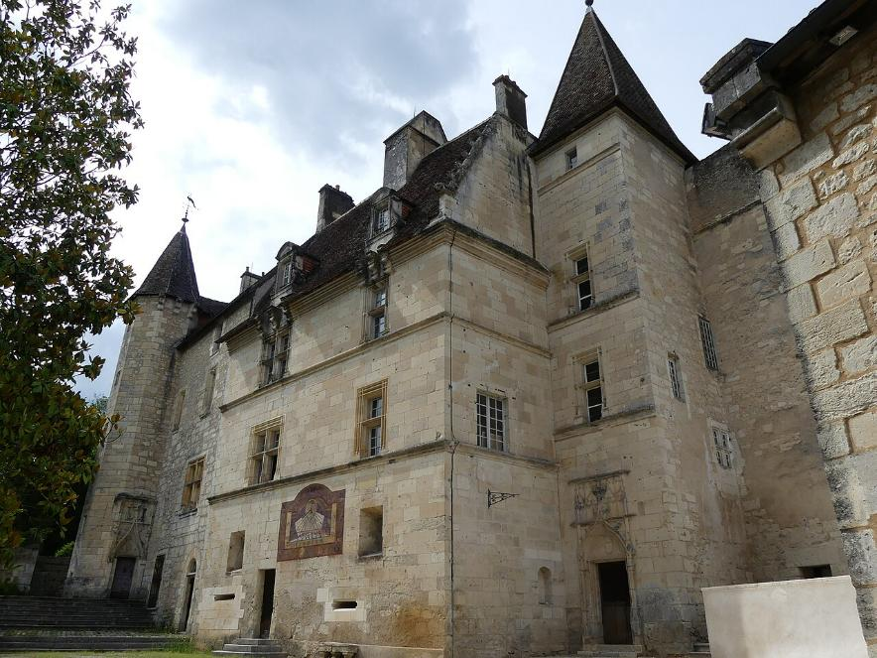
Le château de Château-l'Évêque, Dordogne, France.

Slide 6
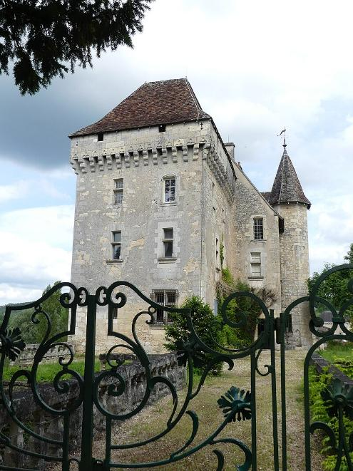
Le château de Château-l'Évêque, Dordogne, France.

Slide 7
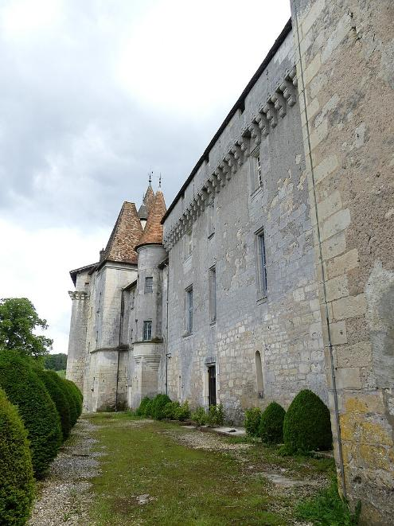
La façade nord.

Slide 8
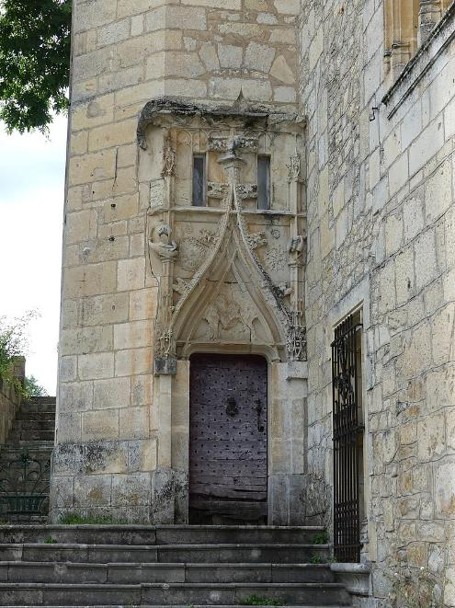
La porte d'une tour.

Slide 9
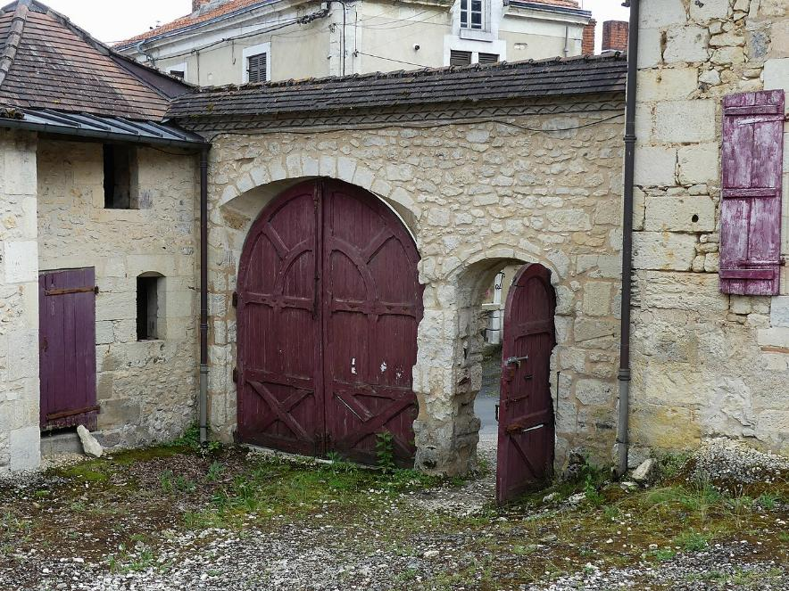
Accès au domaine par une porte charretière et une porte piétonne.

Slide 10
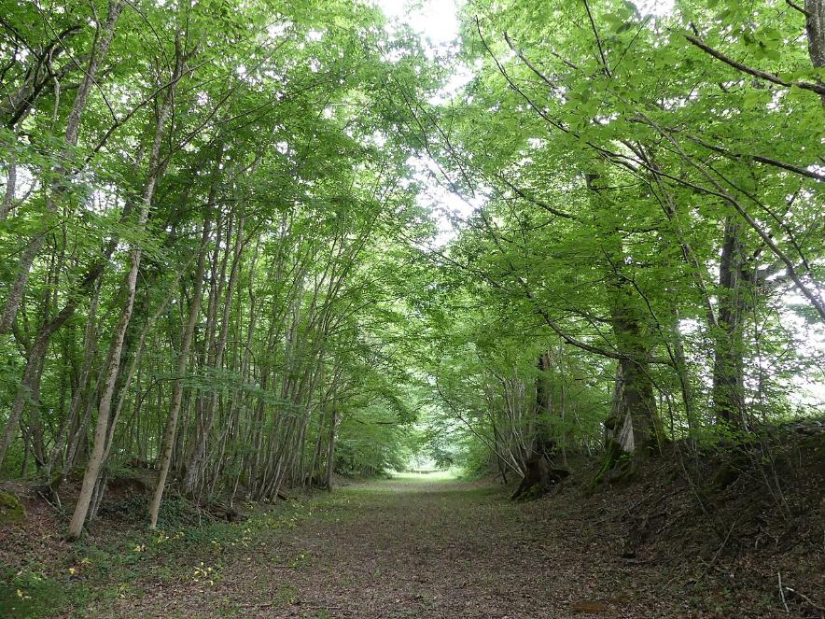
L'allée cavalère.

Slide 11
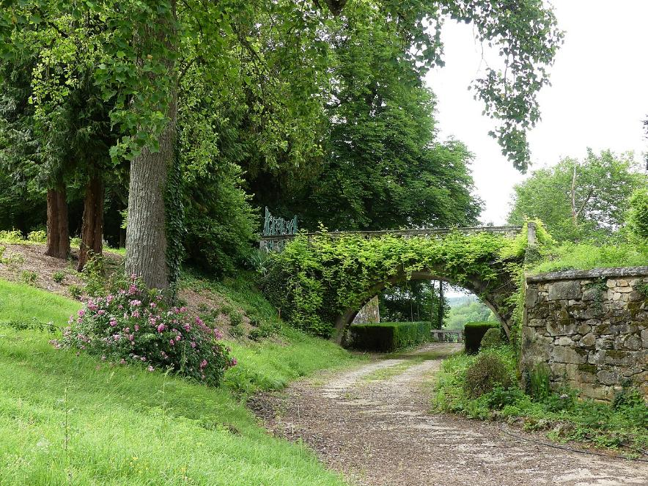
Petit pont dans le parc.

Slide 12
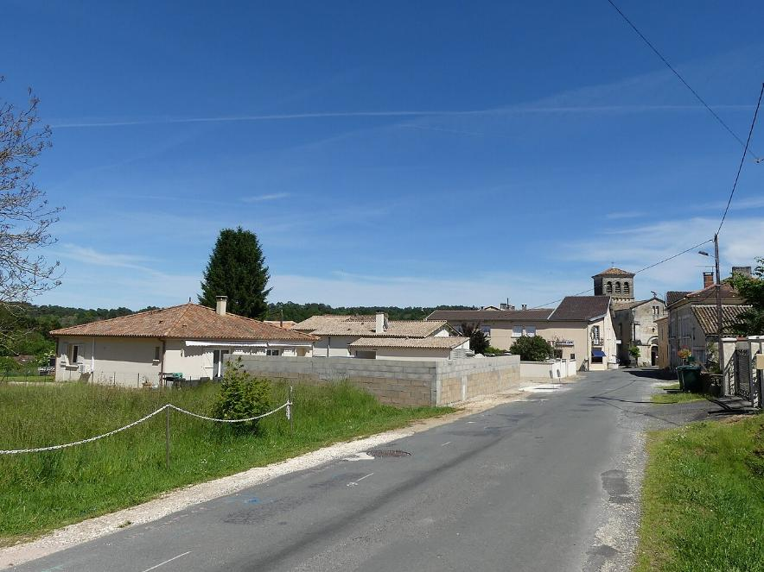
Le bourg de Beauronne, Dordogne, France.

Slide 13
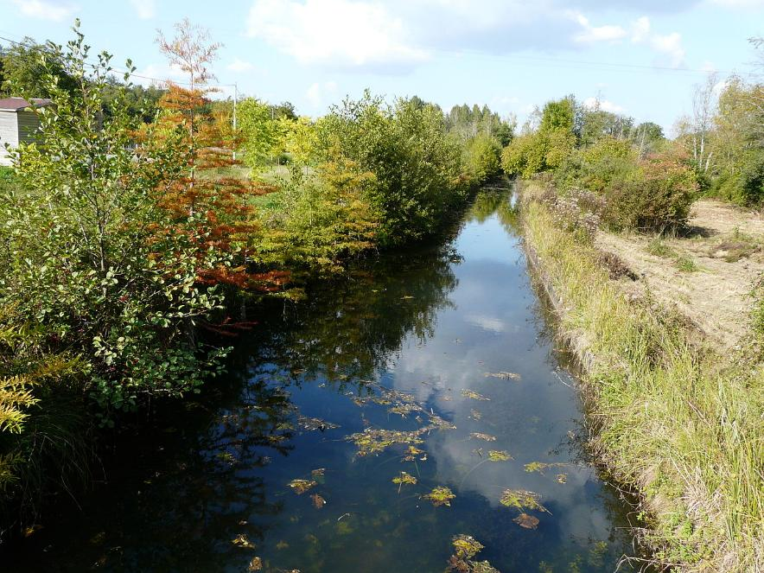
La Beauronne à Maine Moulin.

Slide 14
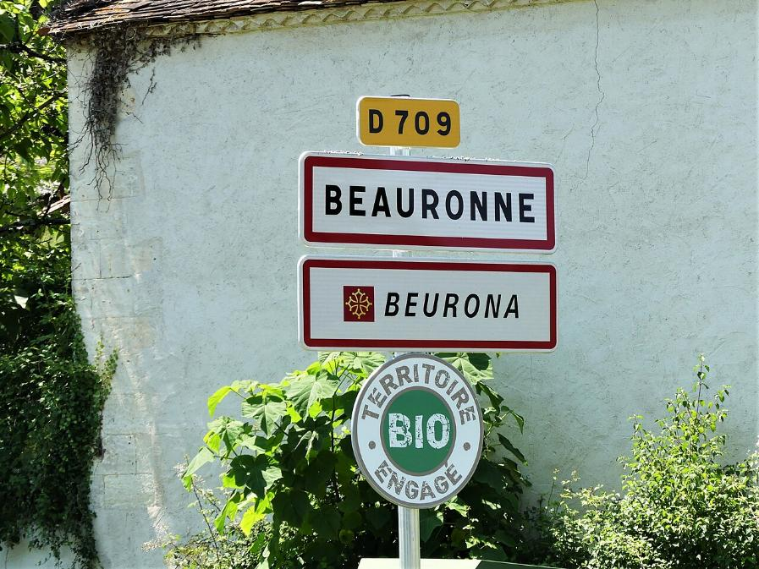
Panneau bilingue en français et occitan.

Slide 15
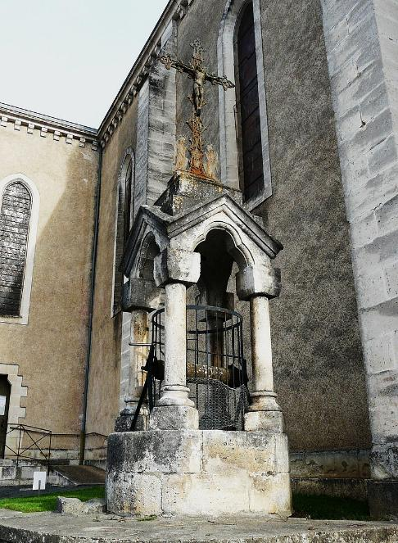
Puits à côté de l'église Saint Julien à Château-l'Évêque

Slide 16

La Beauronne à Château-l'Évêque (vue vers l'amont), Dordogne, France

Slide 17
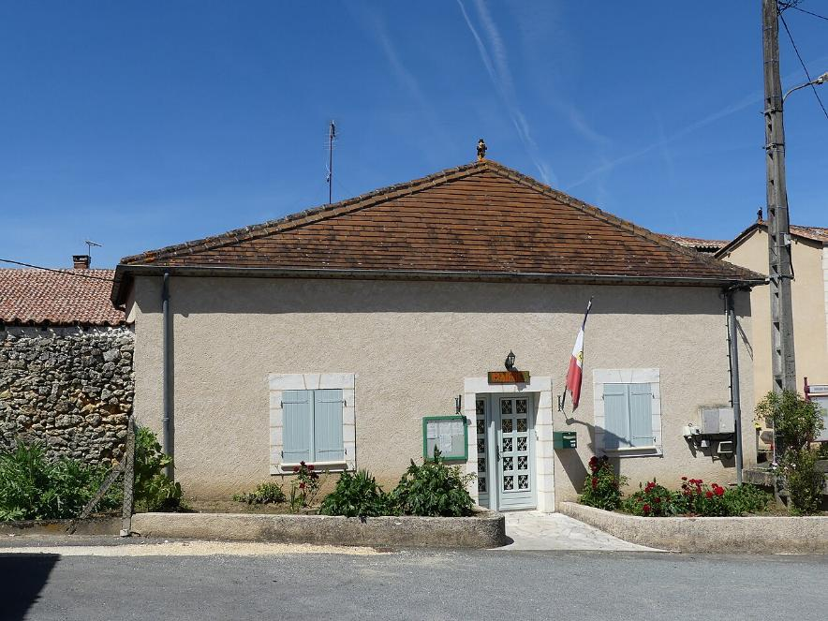
La mairie.

Slide 18
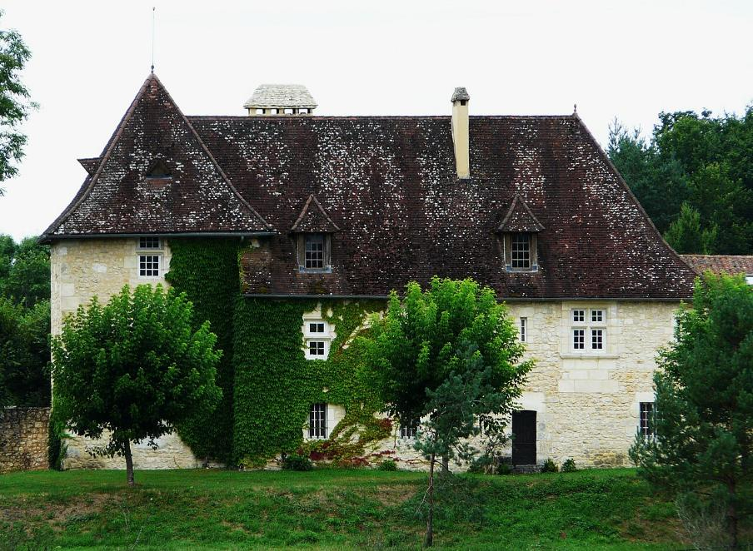
Château de Daille à Château-l'Évêque

Slide 19
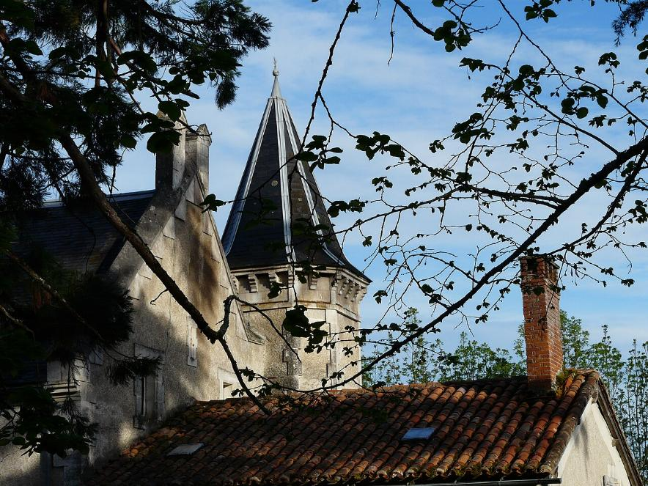
Manoir de Coularède à Château-l'Évêque

Slide 20
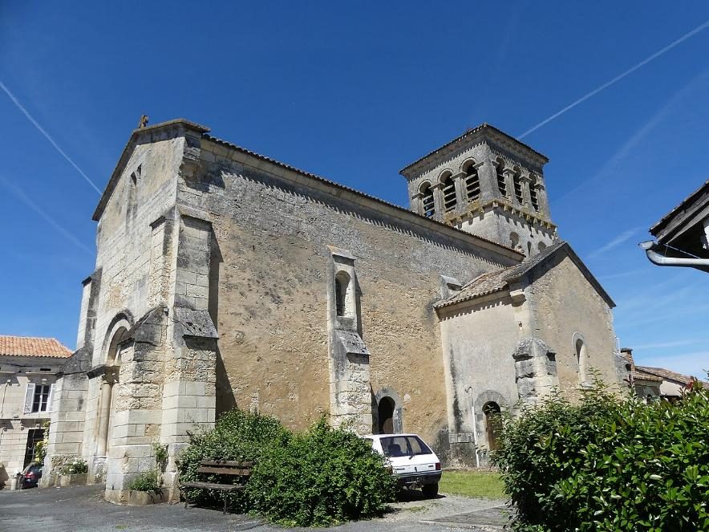
L'église Notre-Dame-de-la-Nativité.

Slide 21
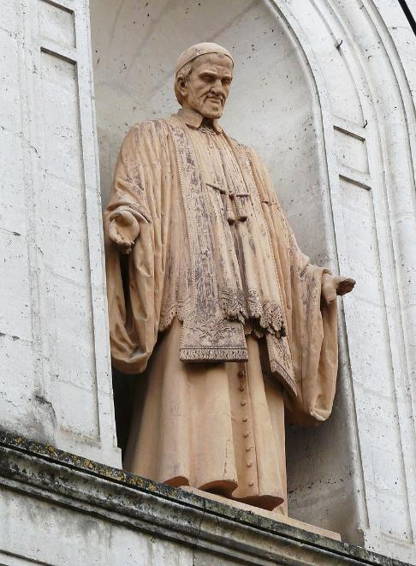
Statue de Saint-Vincent-de-Paul sur la façade du couvent de Château-l'Évêque, Dordogne, France

Slide 22
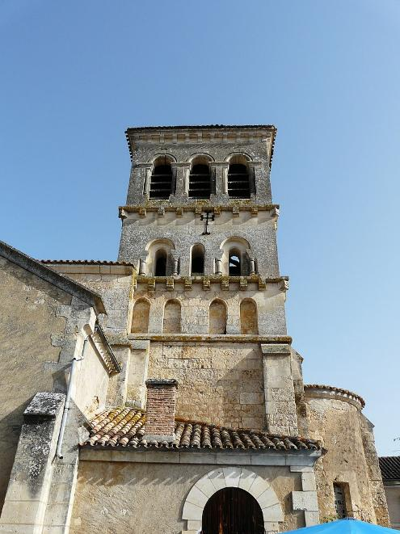
Son clocher.

Slide 23
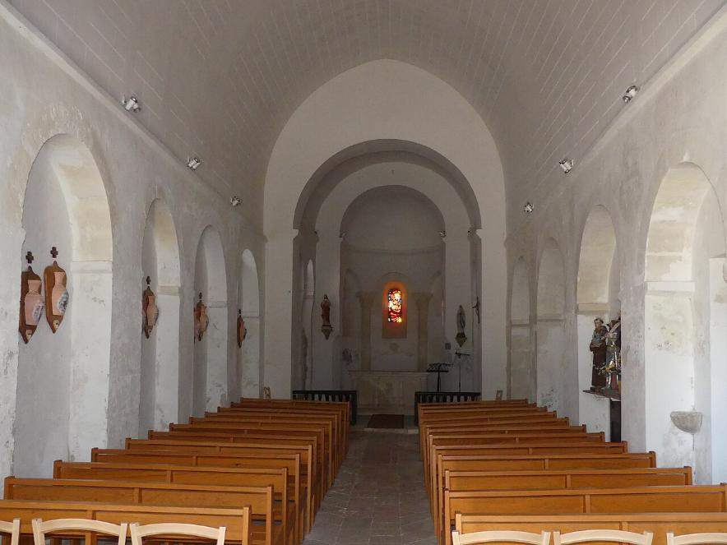
La nef de l'église, Beauronne, Dordogne, France.

Slide 24
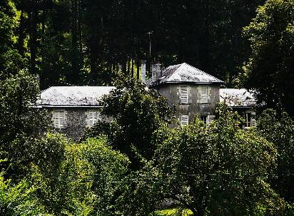
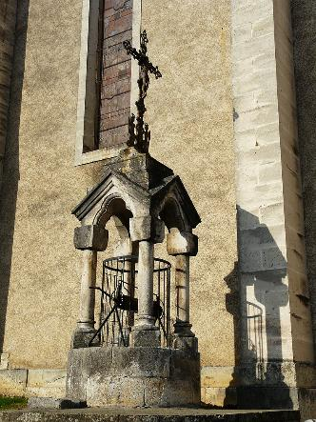
Puits à côté de l'église Saint Julien à Château-l'Évêque, Dordogne, France
Manoir des Rivières à Château-l'Évêque

Slide 25
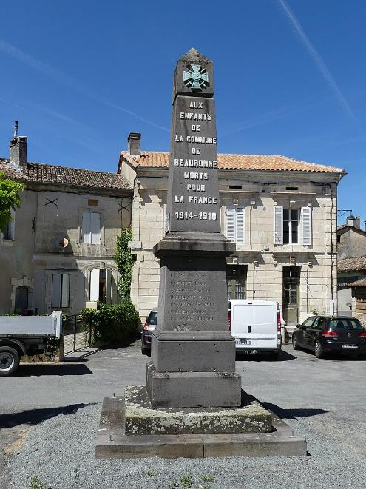
Beauronne (24) monument aux morts

Slide 26
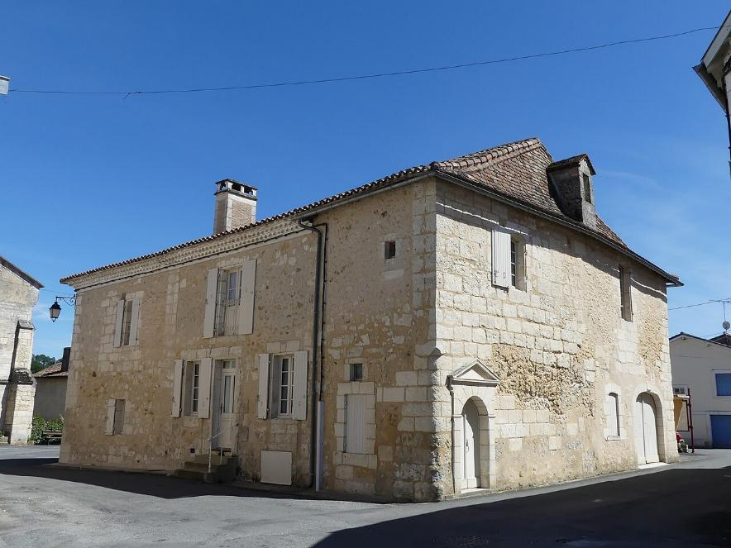
Bâtiment dans le bourg de Beauronne, Dordogne, France.

Slide 27
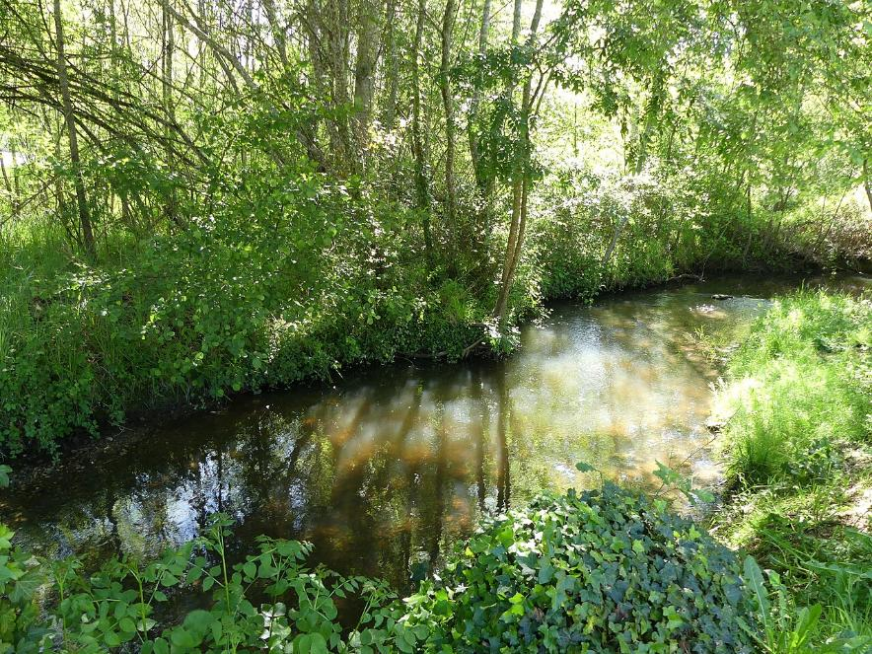
La Beauronne à Petit-Boissonnie.

Slide 28
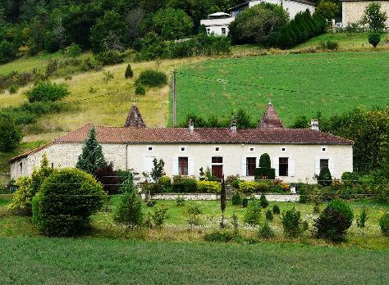
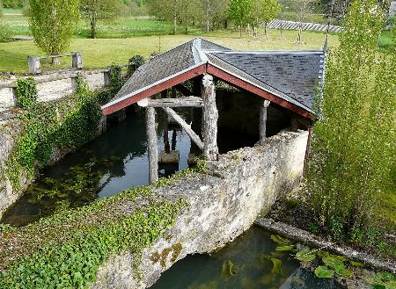
Lavoir sur le ruisseau de Mesplier à Château-l'Évêque
Ferme de Daille à Château-l'Évêque

Slide 29
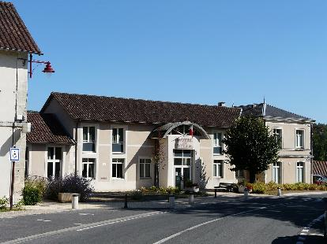
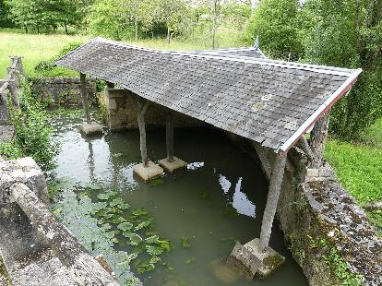
Lavoir sur le ruisseau de Mesplier, Château-l'Évêque, Dordogne, France.
L'hôtel de ville de Château-l'Évêque, Dordogne, France.

Slide 30
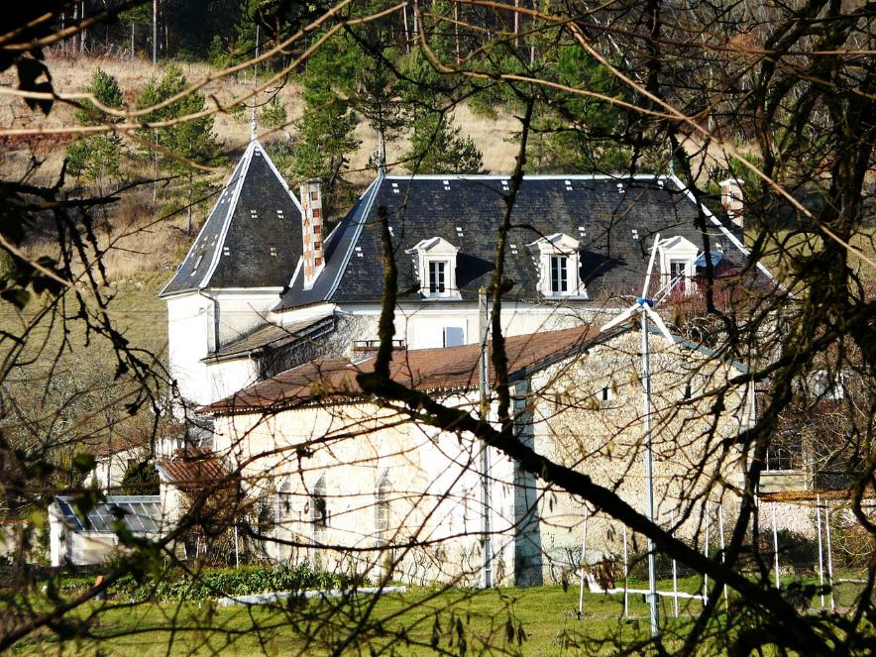
Maison noble de Vessat, Château-l'Évêque, Dordogne, France

Slide 31
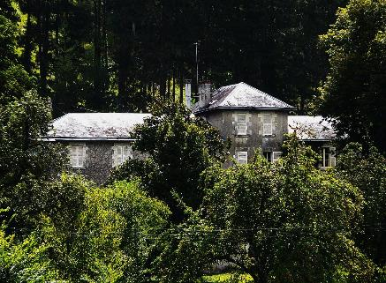
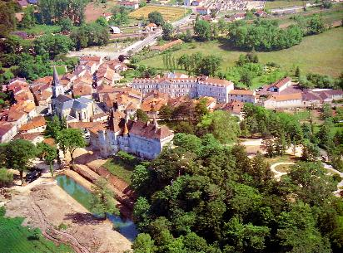
Lorient Vous A Présenté Le Château De Château – L’Evêque
En Dordogne –Périgord
Sur La Suggestion De JackDidier
Dordogne - Château-l'Évêque
Manoir des Rivières
Les Images Et Le Son Du Net

